Slide 1
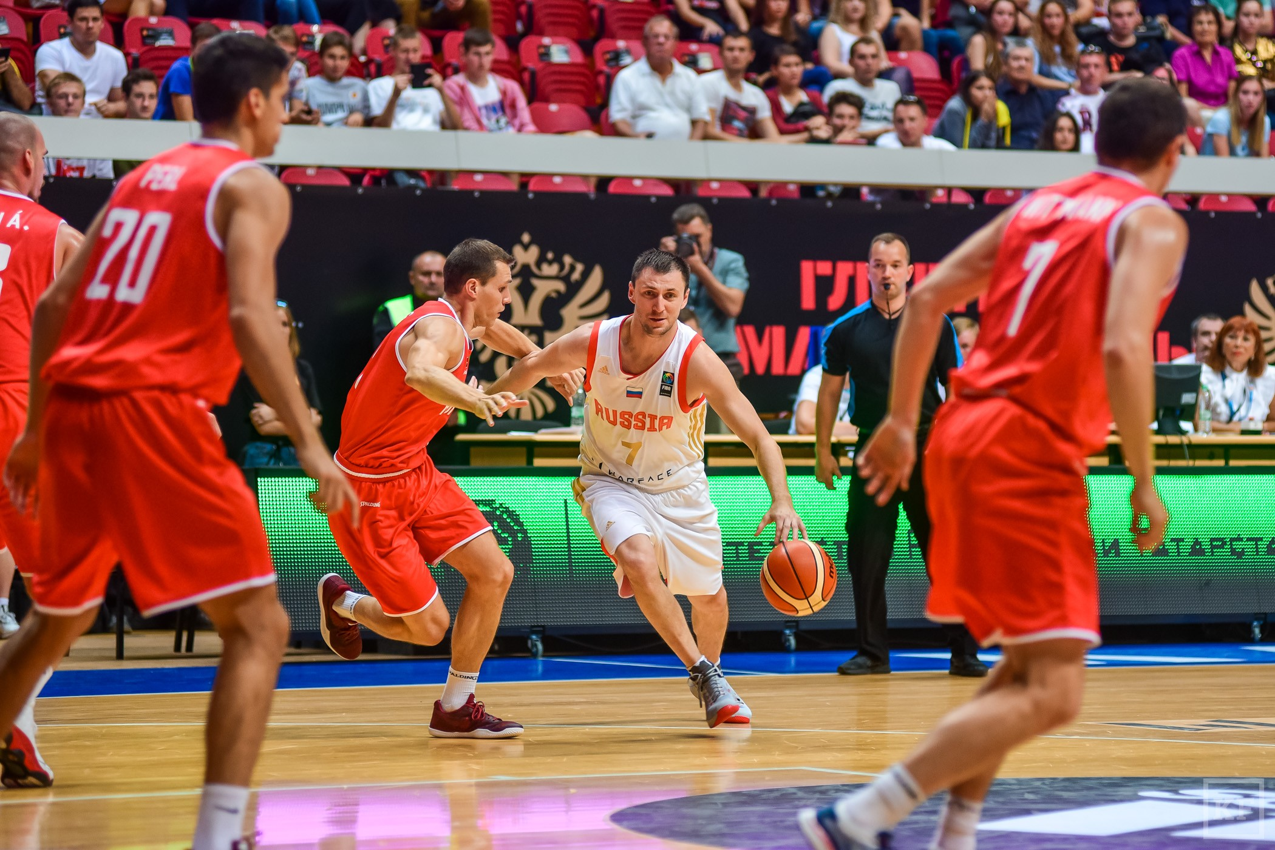
Баскетбол.

Slide 2
Основные правила игры в баскетбол.
Необходимы две команды, в каждой из которых должно быть по 12 человек. Полевыми игроками считаются 5, остальные при необходимости заменяют основной состав (количество замен не ограничивается).
Матч по баскетболу состоит из 4-х четвертей. Точное время зависит от баскетбольной ассоциации, которая проводит встречу. Например, FIBA проводит каждую четверть по 10 минут, а NBA – по 12. Это, так называемое, чистое время. Перерыв между четвертями – 2 минуты, между двумя частями встречи – 15 минут.
Мяч можно трогать только руками.
Нельзя бежать с мячом, просто держа его в руках, наносить удары по мячу рукой или ногой, блокировать телом. Неумышленное касание какой-либо частью ноги не считается нарушением.
Очки будут засчитаны, если мяч попадёт внутрь корзины.
В зависимости от места броска и его расстояния до сетки начисляется получает разное количество очков. Во время штрафного баскетбольный судья даёт 1 очко, с близкого или среднего расстояния – 2 очка. Если получается попасть из-за трехочковой линии – это 3 очка. Если игрок ошибается и попадает мячом в свою корзину, в этом случае команда противника получает 2 дополнительных очка.
В случае одинакового турнирного счета командам предоставляется 5-минутный овертайм. Если за этот промежуток времени победитель не выявлен, овертайм назначается вновь. Игра будет продолжаться до тех пор, пока одна из команд не выиграет.

Slide 3
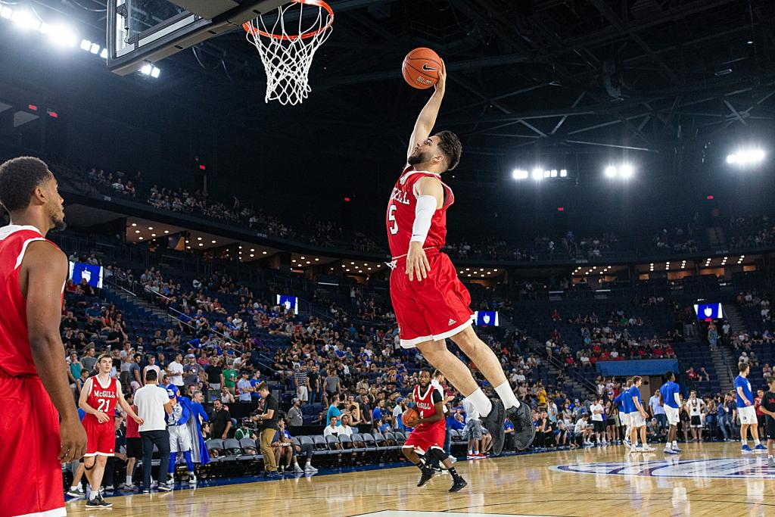

Slide 4
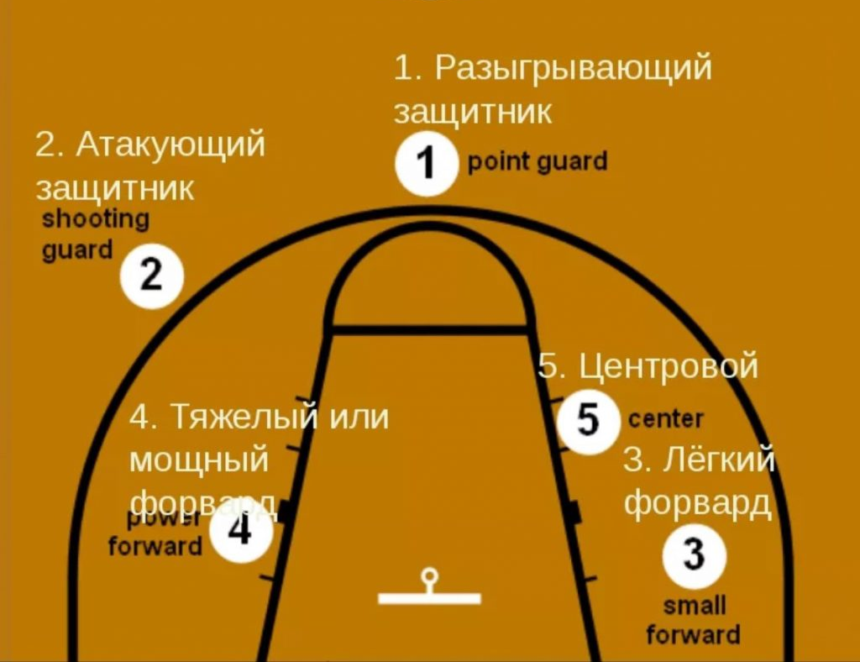
Основной состав
В баскетболе каждому игроку отводится
определенная роль:
Плеймейкер или разыгрывающий защитник. Это первый номер команды (мозг). Он должен хорошо владеть мячом, а развивать высокую скорость.
Атакующий защитник (второй номер). Игрок, умеющий высоко подпрыгивать. Должен легко прорывать защиту команды-соперника.
Центровой, основной играющий, должен быть атлетического телосложения. Он играет под кольцом и борется за подбор.
Лёгкий форвард, главной задачей которого является набор очков.
Тяжёлый форвард. Его задача – контроль мяча.

Slide 5
Пробежка, когда игрок делает более двух шагов с мячом в руках. Наказание: сбрасывание отдаётся команде противника.
Аут. Мяч покидает зону игрового поля. После этого передаётся другой команде.
Неправильное ведение. Играющий ведёт мяч сразу двумя руками.
Прыжки с мячом в руках. Разрешается прыгать только при забрасывании снаряда в корзину.
Трёхсекундное нахождение в зоне под корзиной противоположной команды запрещается.
Пятисекундное правило. В течение этого времени игрок должен повести мяч, бросить его в корзину или передать другому. Иначе фол – нарушение.
Восьмисекундное время. Команда, обладающая мячом, должна выйти в передний участок. Иначе спортивный снаряд достанется противнику.
Правило «24 секунды». За это время команда должна сделать бросок в корзину соперника. Если этого не произошло, мяч выбрасывает в аут и передаётся другой команде.
Несоблюдение зон. Запрещено перебрасывать мяч из зоны противника в свою.
За жестокость и нарушение спортивных правил полагается штрафной бросок.
Распространённые нарушения.

Slide 6
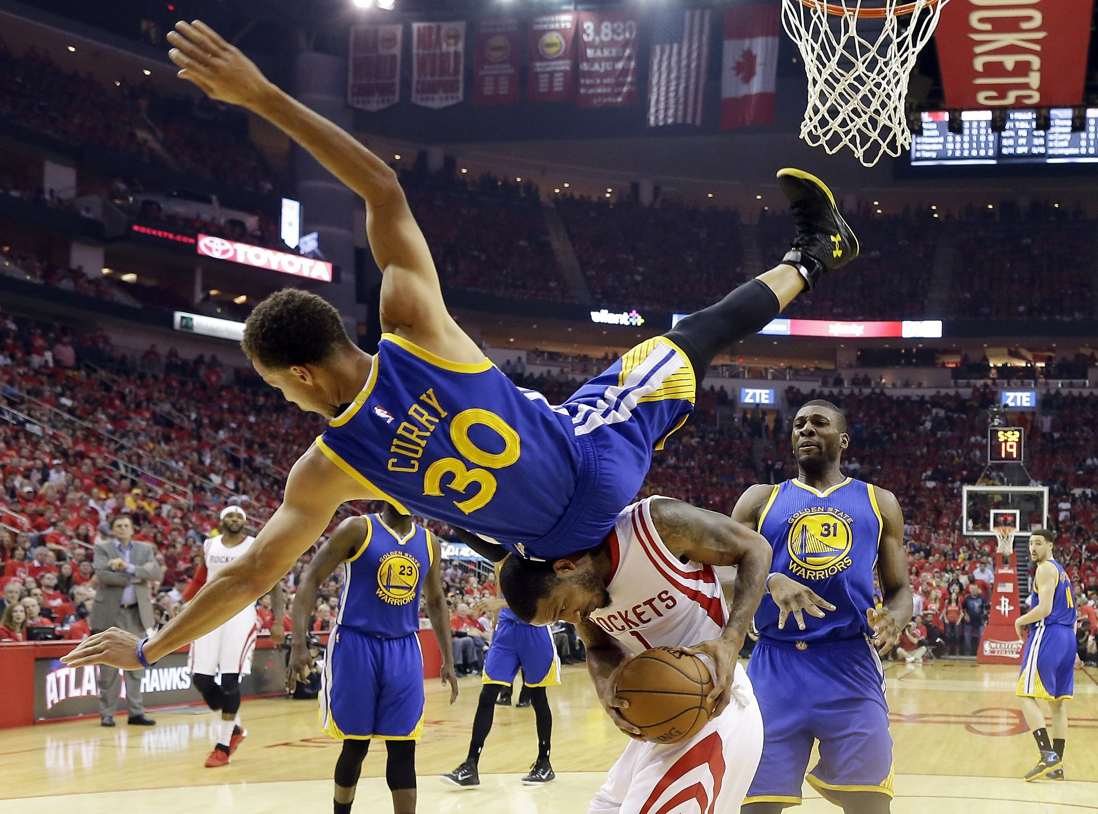
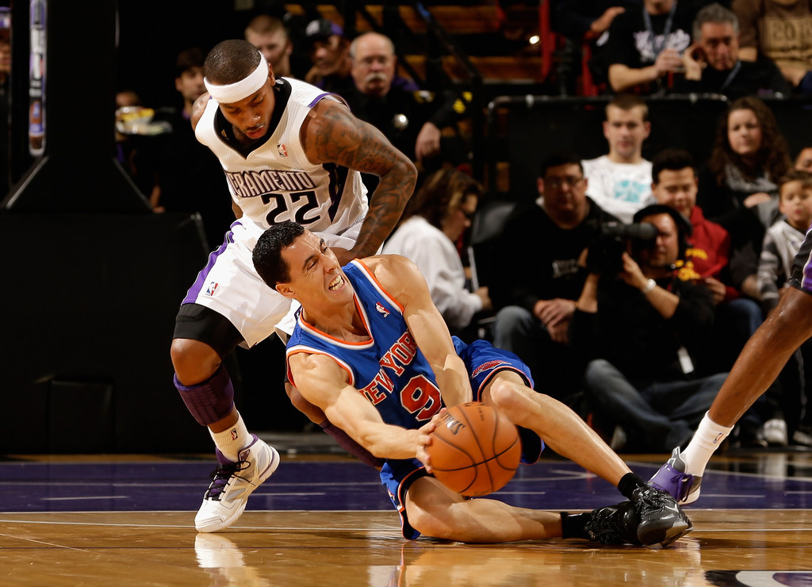
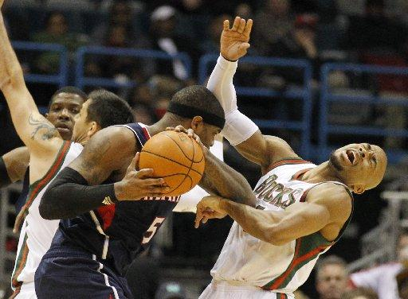

Slide 7

Основные игроки Российской лиги.
Советский и российский профессиональный футбольный клуб из Санкт-Петербурга, выступающий в премьер-лиге.
Чемпион СССР 1984
Шестикратный чемпион России, обладатель Кубка СССР 1944, Четырёхкратный обладатель Кубка России, обладатель Кубка сезона 1985, Пятикратный обладатель Суперкубка России, обладатель Кубка Премьер-лиги 2003, обладатель Кубка УЕФА 2007/08, обладатель Суперкубка УЕФА 2008.

Slide 8
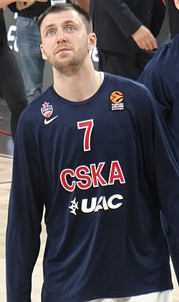
1. Фридзон Виталий Валерьевич Российский профессиональный баскетболист, играющий на позиции атакующего защитника. Заслуженный мастер спорта России. 2014 — чемпион России и Единой лиги ВТБ 2013/2014 2015 — чемпион России и Единой лиги ВТБ 2014/2015 2016 — чемпион Евролиги 2015/2016; Чемпион России и Единой лиги ВТБ 2015/2016
Состав Зенита.

Slide 9
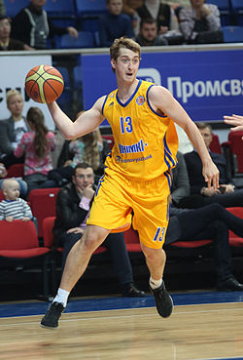
Состав Зенита.
2. Хвостов Дмитрий Григорьевич
Российский баскетболист, играющий на позиции разыгрывающего защитника. Выступает за баскетбольный клуб «Зенит».
Рекордсмен по результативным передачам в истории Единой лиги ВТБ.

Slide 10
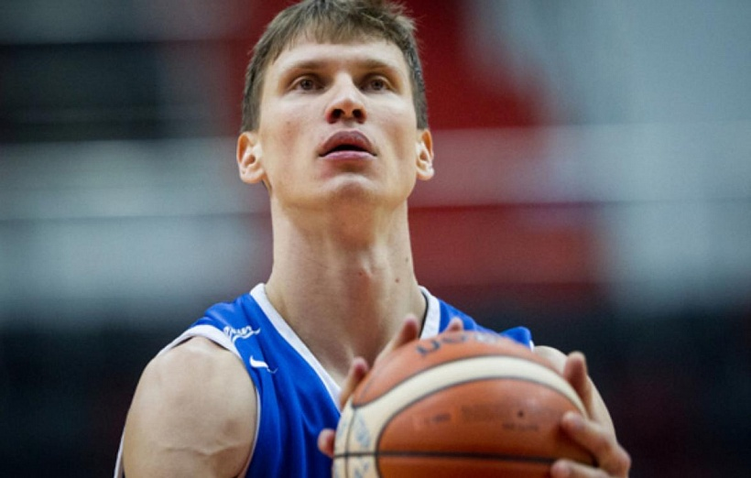
Состав Зенита.
3. Пушков Антон Александрович
Российский профессиональный баскетболист, играющий на позиции центрового. Выступает за баскетбольный клуб «Зенит».
Бронзовый призёр чемпионата России (2): 2015/2016, 2017/2018
Обладатель Кубка России: 2012/2013
Финалист Кубка России: 2015/2016

